Slide 1



Slide 2


Campaña estimulo donaciones
Teletón 2025
por medios BAC
Objetivos: Incentivar a la población hondureña, dentro y fuera del país, para aportar a la causa de Teletón.
Octubre 2025.

Slide 3

INSIGHT
Luego de 35 años, todos somos parte de Teletón. Nadie puede decir que no conoce a una o varias personas que han visto cambiar sus vidas, con la esperanza que brindan los tratamientos y avances en recuperaciones que ofrece la Teletón. Tratamientos y mejorías que antes creían imposibles o inaccesibles.

Slide 4
CONCEPTO
Ayudar a la Teletón es
ayudarnos a nosotros mismos

Slide 5
RACIONAL
Nadie está exento de necesitar ayuda.
La Teletón está ahí para miles de hondureños y hondureñas que buscan recuperarse, volver a caminar, a sonreír, a soñar. Y con nuestra ayuda, esa esperanza sigue viva.
En BAC creemos que ayudar también transforma a quien lo hace. Por eso te damos todas las formas para donar fácil y directo a la cuenta oficial de Teletón.
Porque ayudar a la Teletón, es ayudarnos a nosotros mismos.

Slide 6
OBJETIVO
La campaña se apalancará en las múltiples ventajas y facilidades que ofrece la actual vida financiera digital, motivándolos a hacer sus donativos de forma directa a la cuenta bancaria de la Teletón, al poner a disposición de nuestros clientes todos los medios digitales de BAC, para donar fácil, rápido y directo a la Teletón.

Slide 7



IMPLEMENTACIÓN
SENSIBILIZACIÓN
MOTIVACIÓN
ACCIÓN
Testimonios de vidas que han sido transformadas con la Teletón. Mensaje corto, fácil de entender, pero que logre entablar un nexo emocional con distintos perfiles de personas.
Orgullo de pertenencia. Lograr una conexión directa, íntima, para reconocer que sí podemos hacer algo tangible por ayudar a los demás. Y establecer la reflexión que en el futuro podrían ser ellos mismos o un familiar los que estén siendo beneficiando de la Teletón.
Invitar a hacer su donación. Dejar claro que no importa lo pequeño que este donativo sea, siempre suma. Un llamado a actuar, con la certeza que su aportación llegará directo a la cuenta de Teletón.

Slide 8

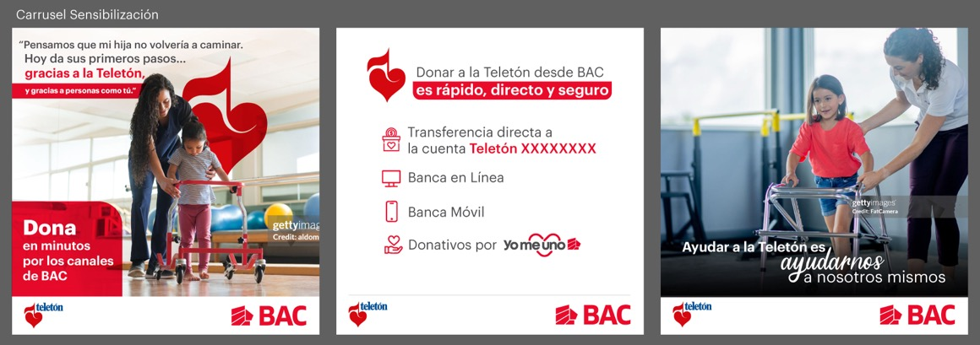

Slide 9
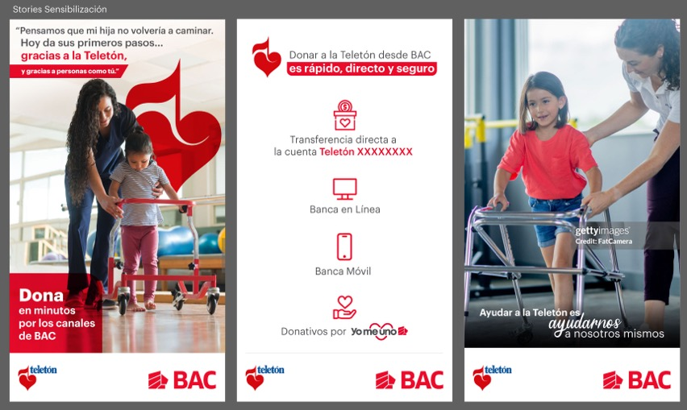

Slide 10
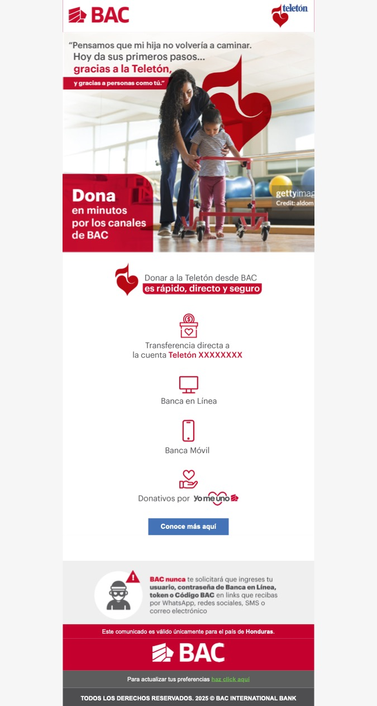
HTML
Sensibilización

Slide 11
Carrusel Motivación

Slide 12
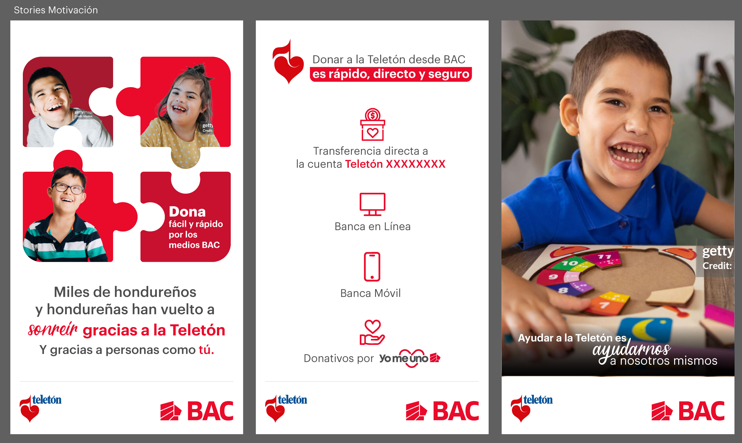

Slide 13
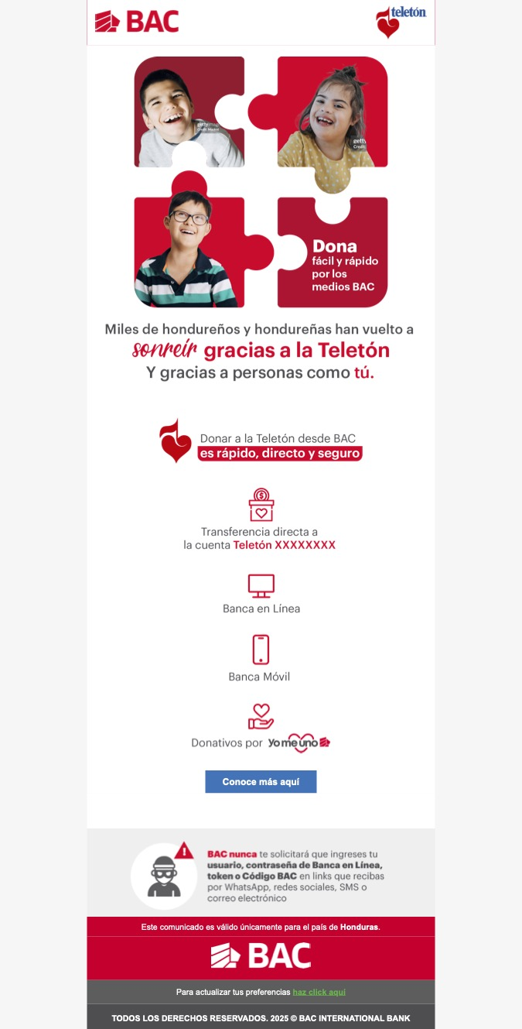
HTML
Motivación

Slide 14
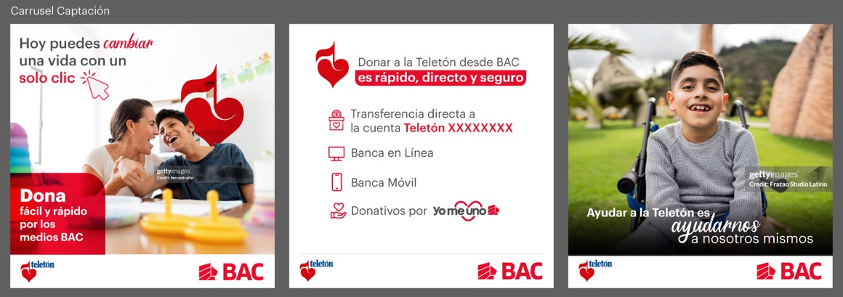

Slide 15
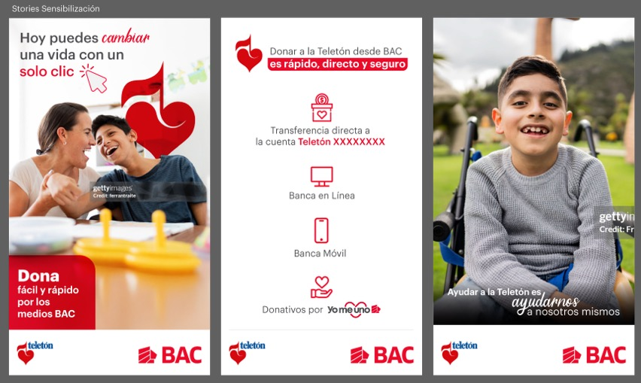

Slide 16
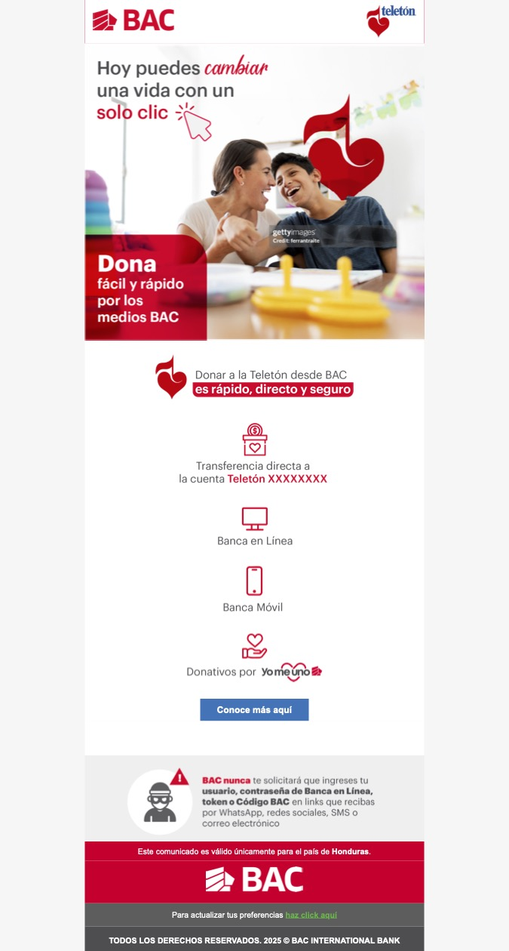
HTML
Captación

Slide 17
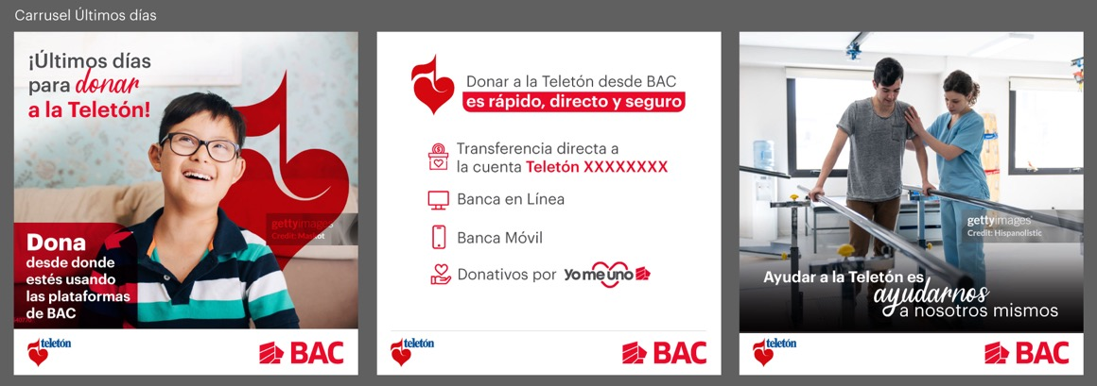

Slide 18
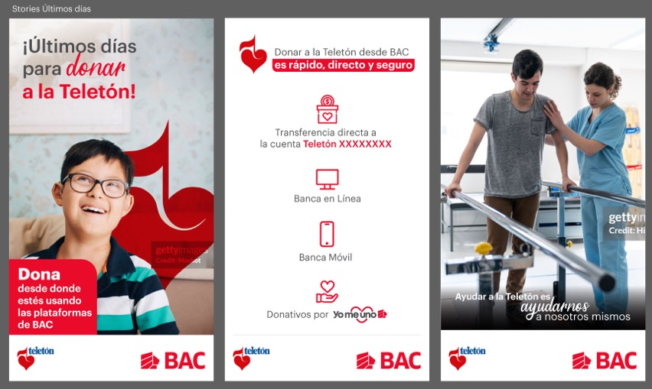

Slide 19
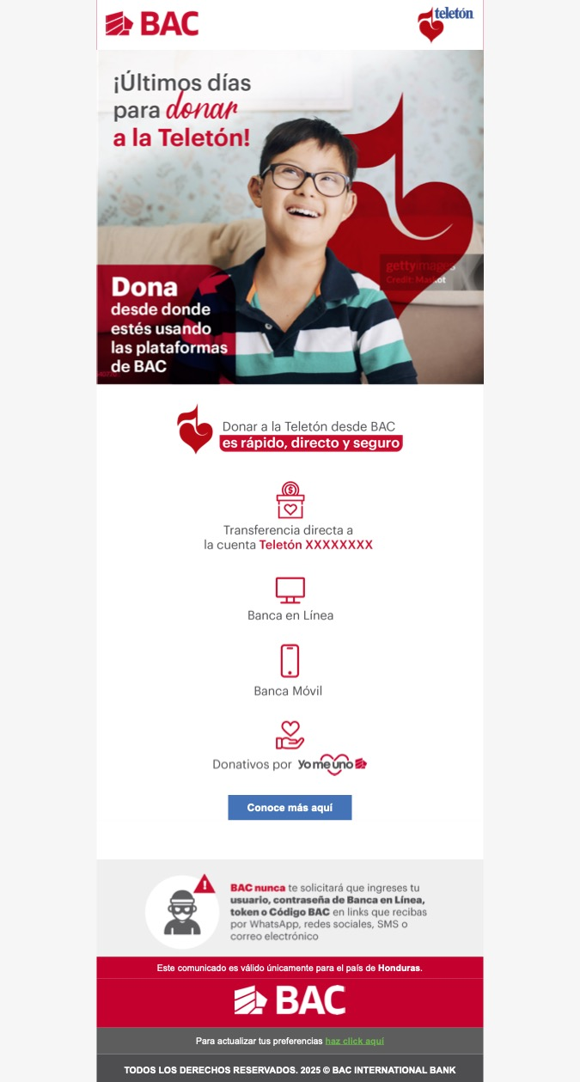
HTML
Últimos días

Slide 20



Slide 21
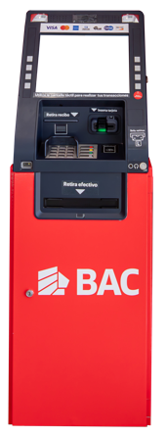
Pantalla ATM

Slide 22



Slide 23




Slide 24



